Slide 1


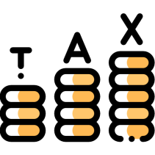
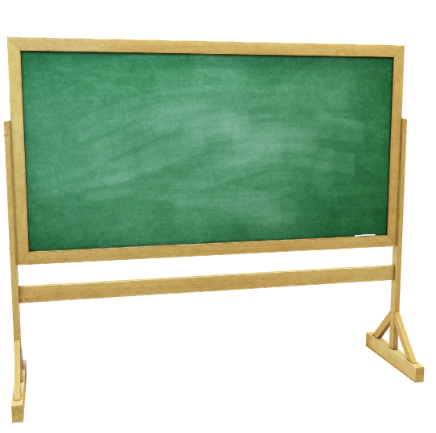




คู่มือชำระภาษีป้าย
ผู้มีหน้าที่เสียภาษีป้าย
- เป็นเจ้าของป้าย
- เป็นเจ้าของพื้นที่ที่ติดตั้งป้าย
ลักษณะป้ายที่ต้องเสียภาษี
คือ ป้ายแสดงชื่อ ยี่ห้อ หรือเครื่องหมายที่ใช้ในการประกอบการค้าหรือประกอบกิจการอื่นเพื่อหารายได้หรือโฆษณา
“ภาษีป้าย”
อัตราภาษีป้าย
1. ป้ายที่มีอักษรไทยล้วน
เคลื่อนที่ไม่ได้ อัตรา 5 บาท/500 ตร.ซม.
เคลื่อนที่ได้ อัตรา 10 บาท/500 ตร.ซม.
2. ป้ายที่มีอักษรไทย+อักษรต่างประเทศ+รูปภาพ+เครื่องหมายอื่น
เคลื่อนที่ไม่ได้ อัตรา 26 บาท/500 ตร.ซม.
เคลื่อนที่ได้ อัตรา 52 บาท/500 ตร.ซม.
3. ป้ายที่ไม่มีอักษรไทย/ ป้ายที่มีอักษรไทยบางส่วนหรือทั้งหมดอยู่ต่ำกว่าอักษาต่างประเทศ
เคลื่อนที่ไม่ได้ อัตรา 50 บาท/500 ตร.ซม.
เคลื่อนที่ได้ อัตรา 52 บาท/500 ตร.ซม.
ขั้นตอนการชำระภาษี
1. ยื่นแบบภายในเดือนมีนาคมของ ทุกปี
2. รอแจ้งการประเมินจากพนักงาน
3. ชำระภาษีภายใน 15 วัน นับแต่
วันที่ได้รับแจ้งประเมิน
เงินเพิ่ม
1. ไม่ยื่นแบบแสดงรายการภาษีป้าย ภายในเวลาที่กำหนด ให้เสียเงินเพิ่ม ร้อยละ 10 ของจำนวนเงินที่ต้องเสียภาษี
2. ยื่นแบบแสดงรายการภาษีป้ายโดยไม่ถูกต้อง ให้เสียเงินเพิ่มร้อยละ 10 ของภาษีที่ประเมินเพิ่มเติม
3. ไม่ชำระภาษีป้ายภายในเวลาที่กำหนด ให้เสียเงินเพิ่มร้อยละ 2 ต่อเดือนของจำนวนเงินที่ต้องเสียภาษี
งานพัฒนารายได้ กองคลัง
เทศบาลตำบลพะวง
โทร 074-334177

